Slide 1









Slide 2


- Xác định được vị trí địa lí của 3 vùng: Duyên hải miền Trung, Tây Nguyên và Nam Bộ trên bản đồ hoặc lược đồ.
- Hệ thống được nội dung lịch sử và địa lí đã học về 3 vùng của Việt Nam.
- Sưu tầm tư liệu, giới thiệu được những nét tiêu biểu về vùng em sống.
- Xây dựng kế hoạch tham quan di tích lịch sử.
- Rèn luyện kĩ năng quan sát và sử dụng bản đồ, các tư liệu có liên quan, qua đó góp phần phát triển năng lực khoa học.

Slide 3




Slide 4


Slide 5


Slide 6

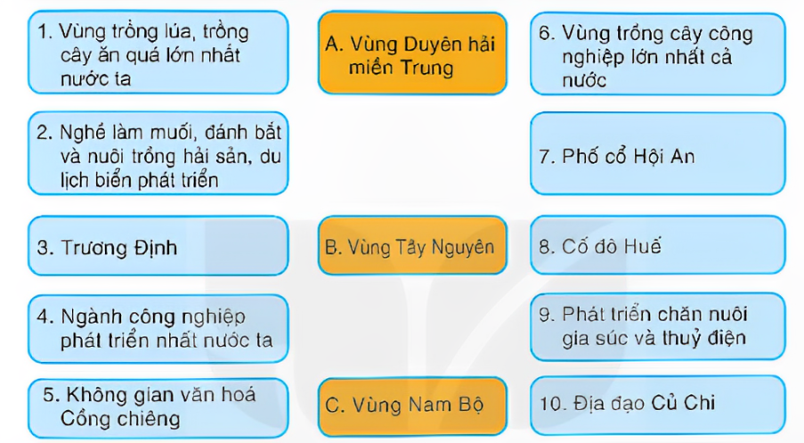
Lựa chọn thông tin phù hợp với ba vùng và ghi kết quả vào vở

Slide 7
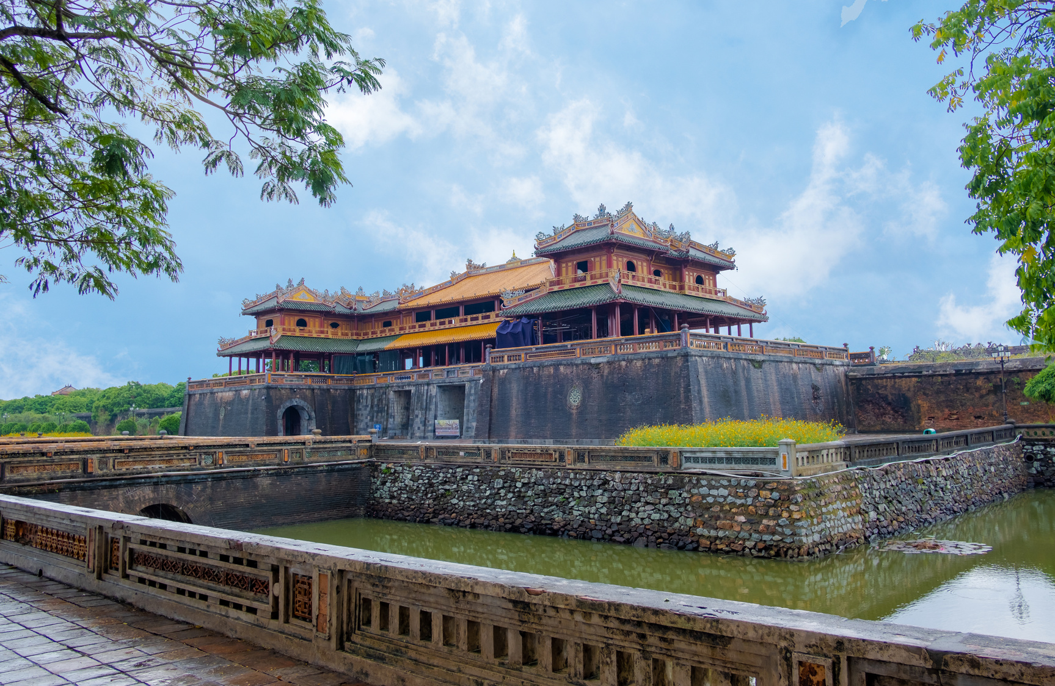
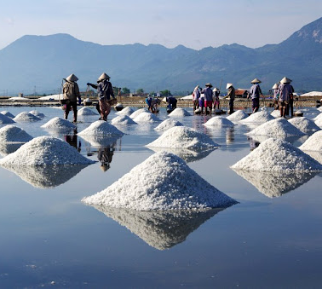
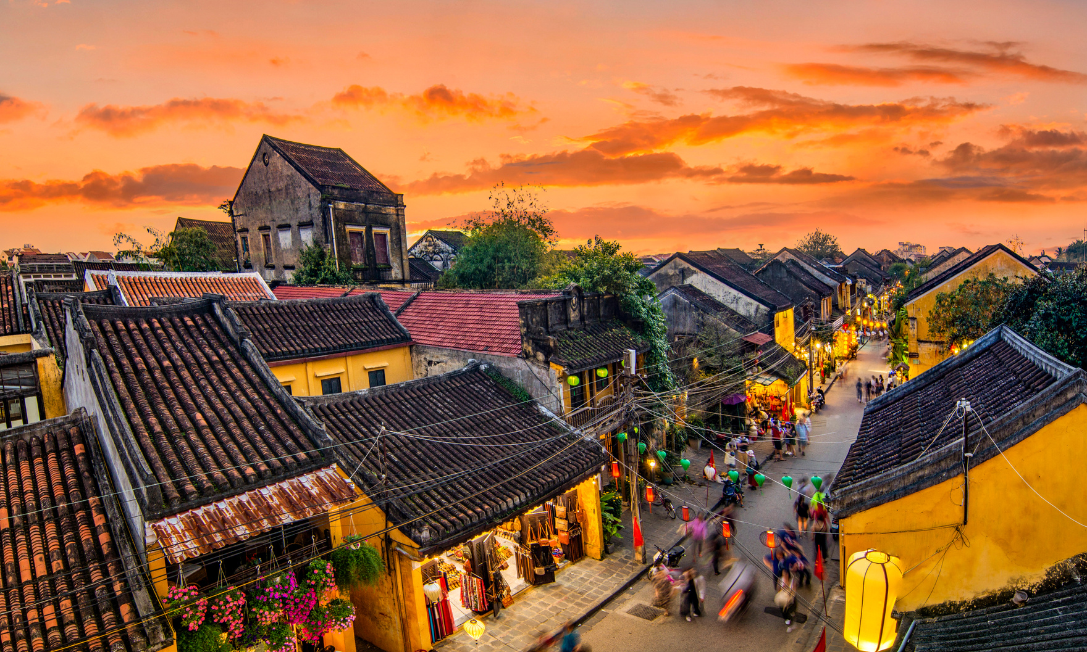
Vùng Duyên hải miền Trung
Cố đô Huế
Làm nghề muối
Phố cổ Hội An

Slide 8
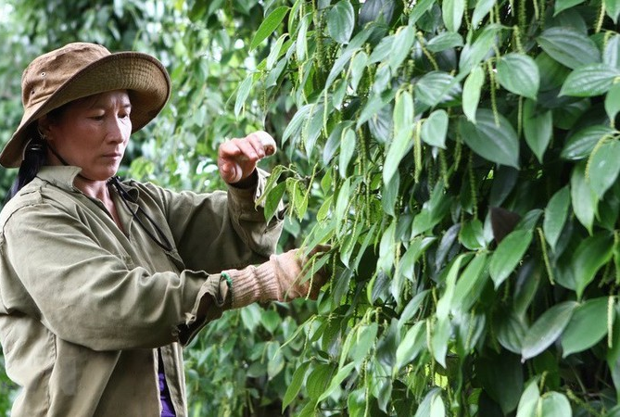
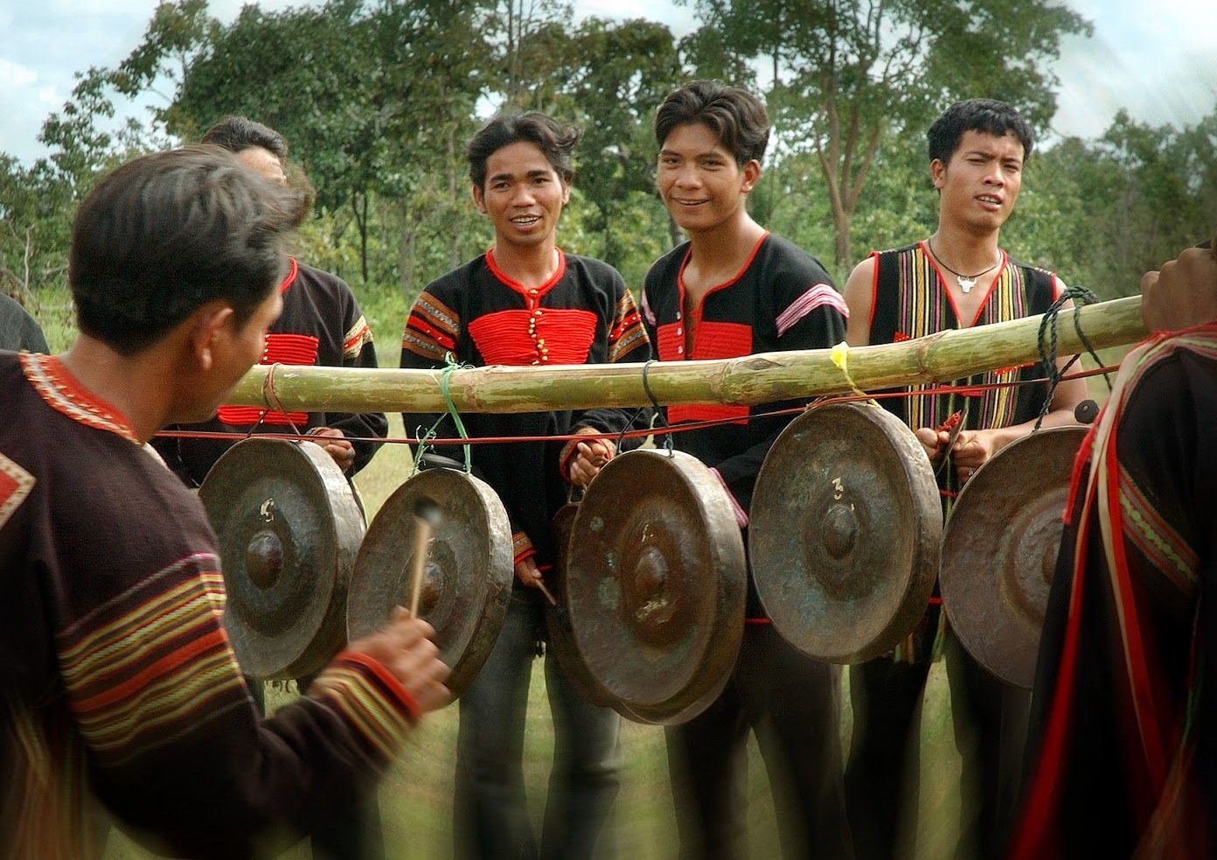
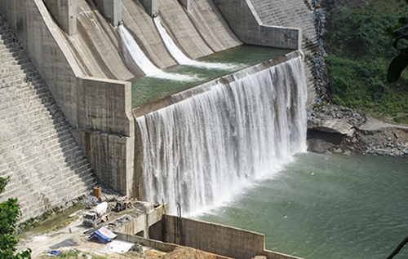
Vùng Tây Nguyên
Vùng trồng cây công nghiệp
Không gian văn hoá Cồng chiêng
Phát triển chăn nuôi gia súc và thuỷ điện

Slide 9
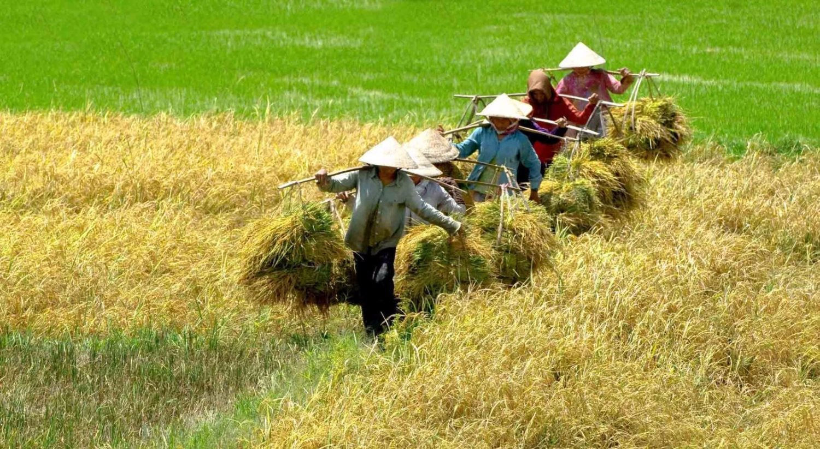
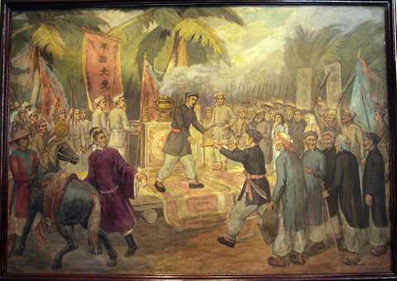
Vùng Nam Bộ
Trồng lúa, trồng cây ăn quả
Trương Định

Slide 10

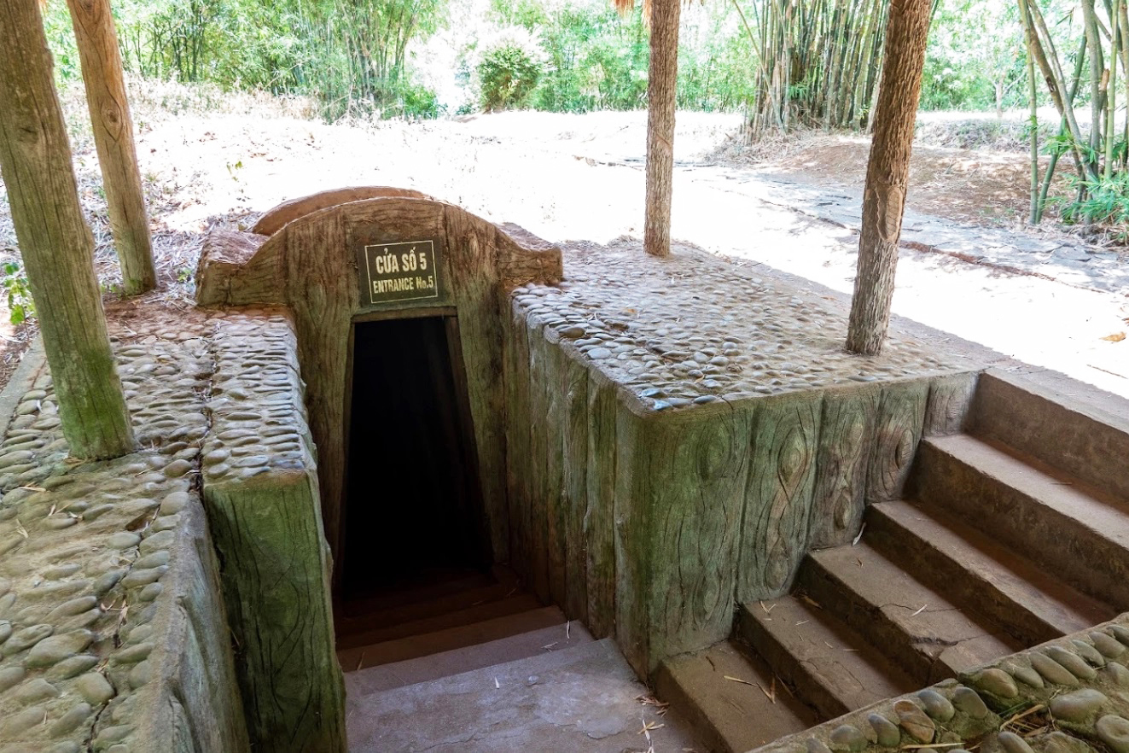
Vùng Nam Bộ
Phát triển nghành công nghiệp
Địa đạo Củ Chi

Slide 11


Hoàn thành bảng về vùng Duyên hải miền Trung, vùng Tây Nguyên và vùng Nam Bộ vào vở
Vùng
 | Duyên hải miền Trung | Tây Nguyên | Nam Bộ
Địa hình
Khí hậu
Dân cư
Một số nét văn hoá
Đặc điểm

Slide 12


Hãy cùng các bạn trong nhóm thảo luận để điền thông tin về các vùng vào bảng

Slide 13
 | Duyên hải miền Trung | Tây Nguyên | Nam Bộ
Địa hình
Vùng
Đặc điểm
- Phía tây là địa hình đồi núi; phía đông là dải đồng bằng nhỏ, hẹp.
- Ven biển thường có các cồn cát và đầm phá.
- Địa hình cao, gồm các cao nguyên xếp tầng, cao ở phía đông và thấp dần về phía tây.
- Địa hình đồng bằng, thấp, bằng phẳng.
- Có nhiều vũng trũng ở Đồng bằng sông Cửu Long.

Slide 14
 | Duyên hải miền Trung | Tây Nguyên | Nam Bộ
Khí hậu
Vùng
Đặc điểm
- Nhiệt độ cao, trung bình trên 20°C.
- Khí hậu chia hai mùa rõ rệt (mùa mưa và mùa khô).
- Nhiệt độ cao, trung bình trên 27°C.
- Khí hậu chia hai mùa rõ rệt (mùa mưa và mùa khô).
- Có sự khác biệt giữa khu vực phía Bắc và phía Nam dãy Bạch Mã.

Slide 15
 | Duyên hải miền Trung | Tây Nguyên | Nam Bộ
Dân cư
Vùng
Đặc điểm
- Là nơi sinh sống của dân tộc: Gia Rai, Ê Đê, Ba Na, Ma Xơ Đăng…
- Vùng có mật độ dân cư thưa thớt.
- Là nơi sinh sống của dân tộc: Kinh, Khơme, Hoa, Chăm,...
- Vùng có mật độ dân cư đông đúc.
- Là nơi sinh sống của dân tộc: Kinh, Chăm, Thái, Mường,…
- Vùng có mật độ dân cư đông đúc.

Slide 16
 | Duyên hải miền Trung | Tây Nguyên | Nam Bộ
Một số nét văn hoá
Vùng
Đặc điểm
- Dựng nhà sàn.
- Trang phục may từ vải thổ cẩm, hoa văn sặc sỡ.
- Nhiều lễ hội độc đáo.
- Có nhiều loại hình nhà ở khác nhau.
- Chợ nổi.
- Trang phục truyền thống là áo bà ba và khăn rằn.
- Vùng đất hội tụ nhiều di sản thế giới.
- Vùng đất của lễ hội.

Slide 17



Đóng vai hướng dẫn viên du lịch, giới thiệu về một vùng mà em yêu thích (theo gợi ý dưới đây):
- Tên vùng
- Danh lam thắng cảnh, di tích lịch sử, văn hóa tiêu biểu.
- Câu chuyện lịch sử liên quan mà em thích
- Chia sẻ cảm nghĩ của em về vùng đó.

Slide 18


Xin chào các bạn đến với chuyến đi tham quan vùng… của mình

Slide 19




